Slide 2
Praktyczne aspekty implementacji metody projektów w edukacji STEAM z wykorzystaniem nowoczesnych narzędzi i technologii.
Krzysztof Kaszuba
Centrum Edukacji STEAM KidsTech

Slide 3
Wszystko, co da się powiedzieć, da się powiedzieć prosto, a czego nie da się powiedzieć, o tym należy milczeć.
Tractatus logico-philosophicus
Ludwika Wittgensteina

Slide 4
Metoda projektów
Metoda nauczania, w której uczniowie pracują nad samodzielnie wybranym lub zaproponowanym tematem lub problemem. Praca nad projektem wymaga od uczniów samodzielności, kreatywności, umiejętności pracy w grupie i wykorzystania zdobytej wiedzy w praktyce.

Slide 5
Metoda projektów
Została opracowana na początku XX wieku przez amerykańskiego pedagoga Williama Hearda Kilpatricka. Kilpatrick uważał, że uczniowie najlepiej uczą się, gdy angażują się w aktywne i praktyczne działania. Metoda projektów pozwala uczniom odkrywać świat na własną rękę i rozwijać swoje umiejętności w sposób naturalny.

Slide 6
W metodzie projektów uczniowie przechodzą przez następujące etapy:
Wybór tematu - uczniowie wybierają temat, który ich interesuje lub który jest związany z programem nauczania.
Planowanie - uczniowie ustalają cele projektu, planują działania i określają zasoby, których będą potrzebować.
Realizacja - uczniowie wykonują zaplanowane działania i zbierają dane.
Przedstawienie - uczniowie prezentują wyniki projektu.

Slide 7
Metoda projektów ma wiele zalet, w tym:
Rozwija samodzielność, kreatywność i umiejętności pracy w grupie.
Uczy uczniów korzystania z zdobytej wiedzy w praktyce.
Stymuluje ciekawość i zaangażowanie uczniów w naukę.
Uwzględnia indywidualne potrzeby i zainteresowania uczniów.

Slide 8
Metoda projektów to skuteczna metoda nauczania,
która pozwala uczniom rozwijać się w wielu obszarach,
w tym w zakresie umiejętności naukowych, inżynieryjnych, artystycznych i matematycznych.
W edukacji STEAM, która łączy te wszystkie obszary, metoda projektów jest szczególnie wartościowa.

Slide 9
W metodzie projektów uczniowie przechodzą przez następujące etapy:
Wybór tematu - uczniowie wybierają temat, który ich interesuje lub który jest związany z programem nauczania.
Planowanie - uczniowie ustalają cele projektu, planują działania i określają zasoby, których będą potrzebować.
Realizacja - uczniowie wykonują zaplanowane działania i zbierają dane.
Przedstawienie - uczniowie prezentują wyniki projektu.

Slide 10
STEM
STEM + Art = STEAM
STEAM + Robotics = STREAM
STREAM + AI = ……..

Slide 11
Implementacja metody projektów w edukacji STEAM z wykorzystaniem nowoczesnych narzędzi
i technologii wymaga od nauczycieli przygotowania i wykorzystania właśnie –
tych narzędzi i technologii.

Slide 15
Kreatywność
Interdyscyplinarność
Co jest najważniejsze w edukacji STEAM?
Równouprawnienie płci
Etyka i odpowiedzialność
Praktyczna nauka
Zrozumienie technologii
Myślenie krytyczne
Rozwiązywanie problemów

Slide 16
Co jest najważniejsze w edukacji STEAM?

Slide 17
ZAINTERESOWANIE
WZBUDZENIE CIEKAWOŚCI

Slide 18
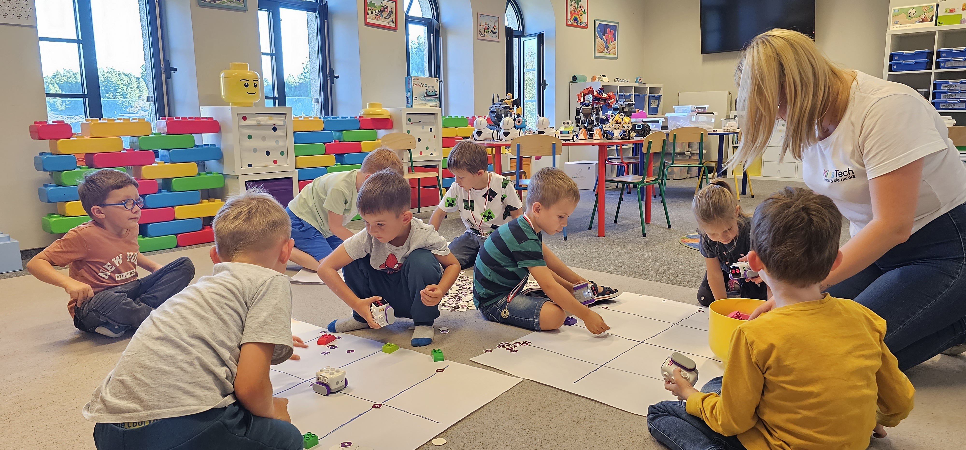
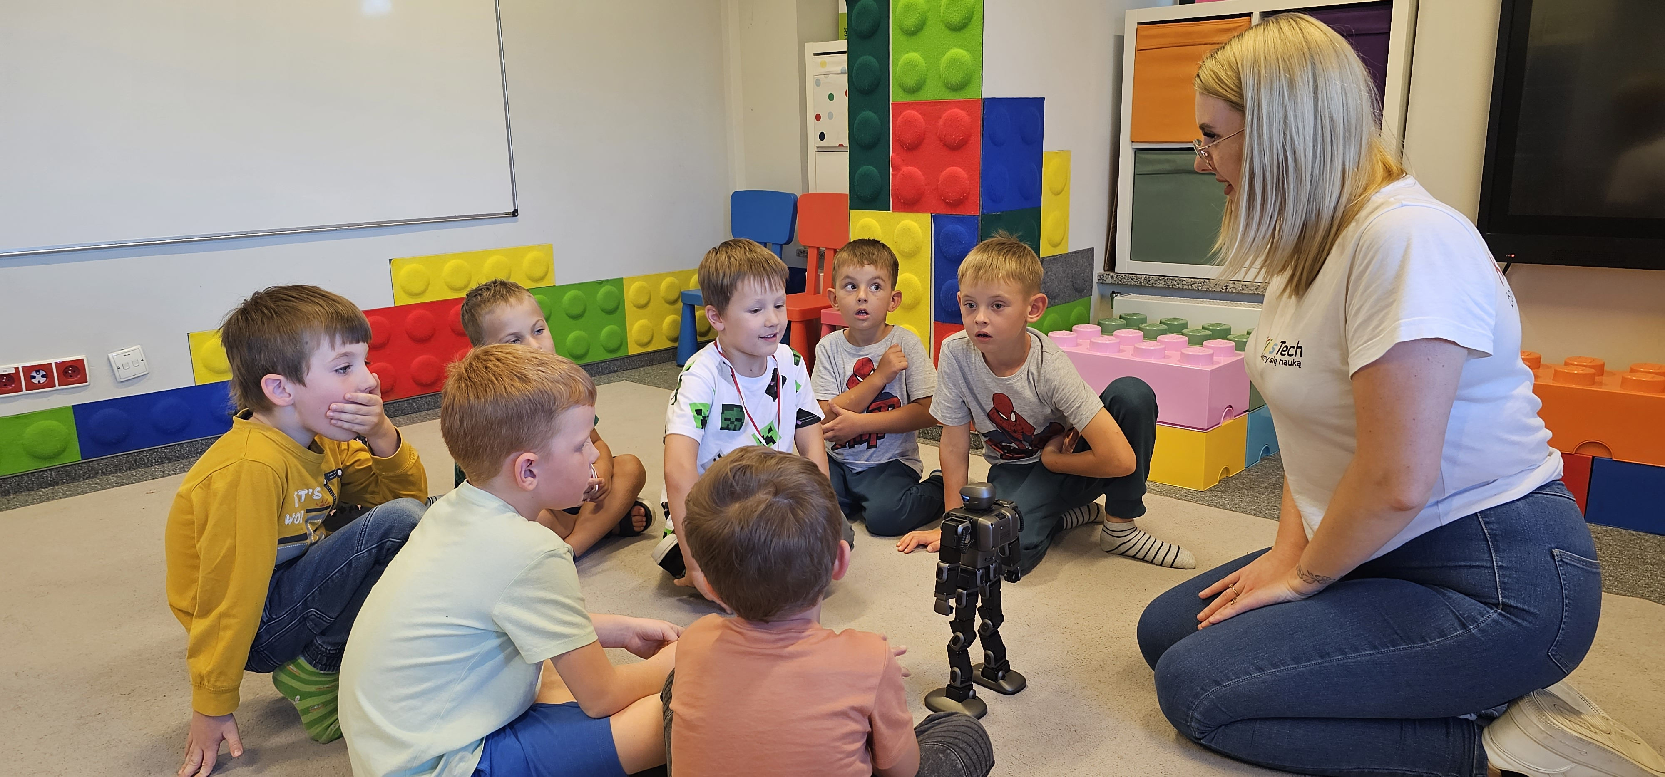
PRZEDSZKOLAKI ROBOCIAKI

Slide 19
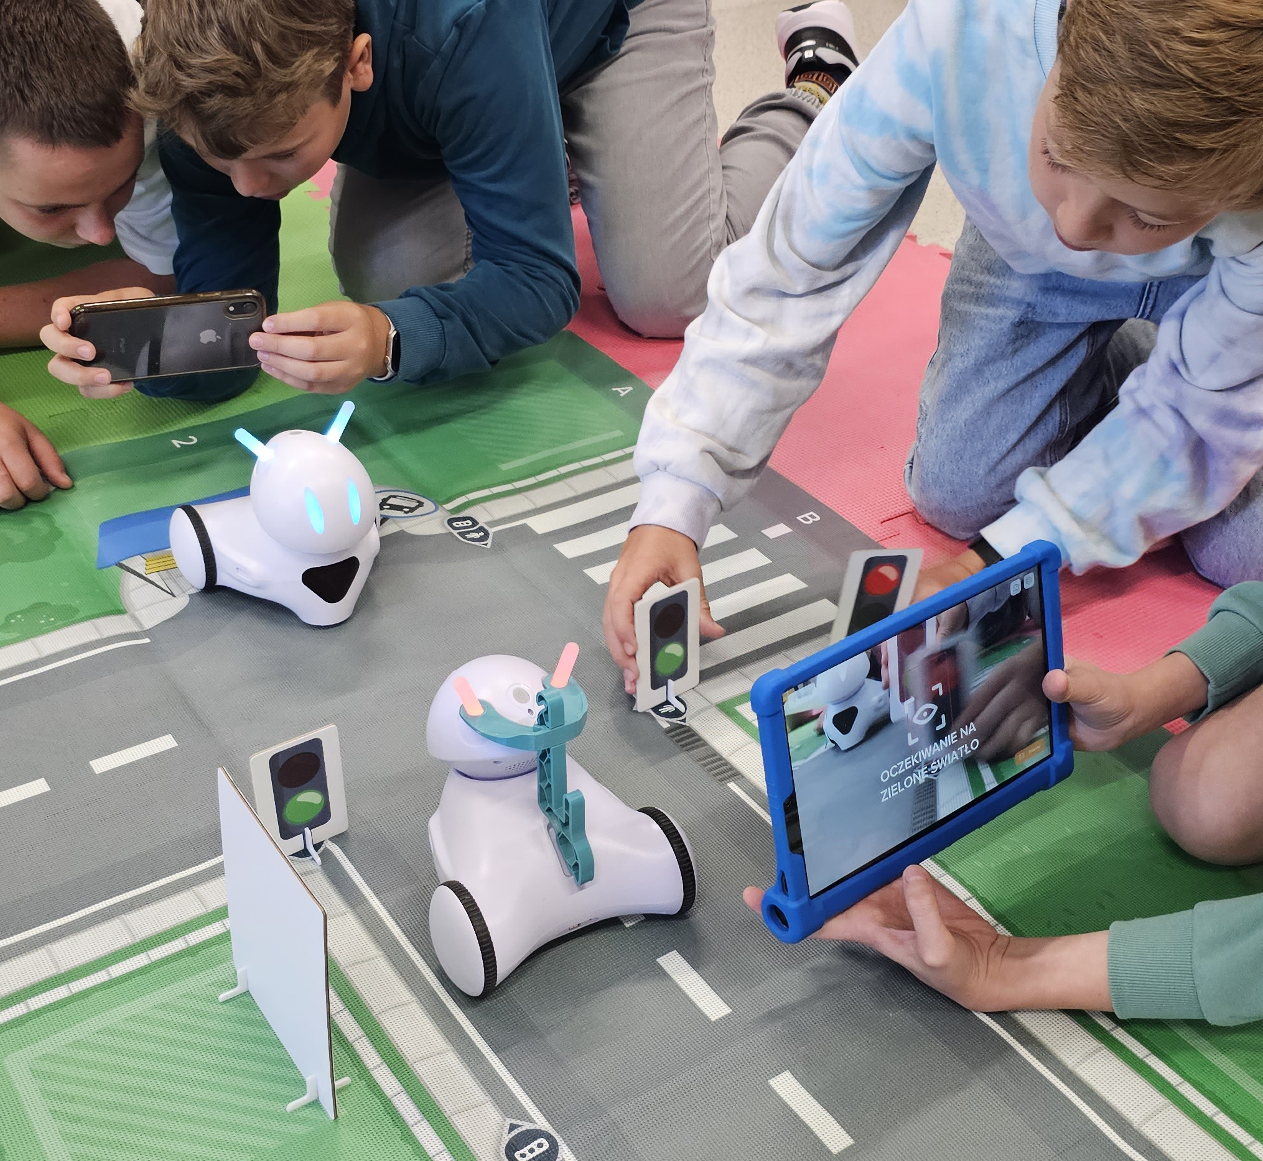
ZROZUM AI

Slide 20
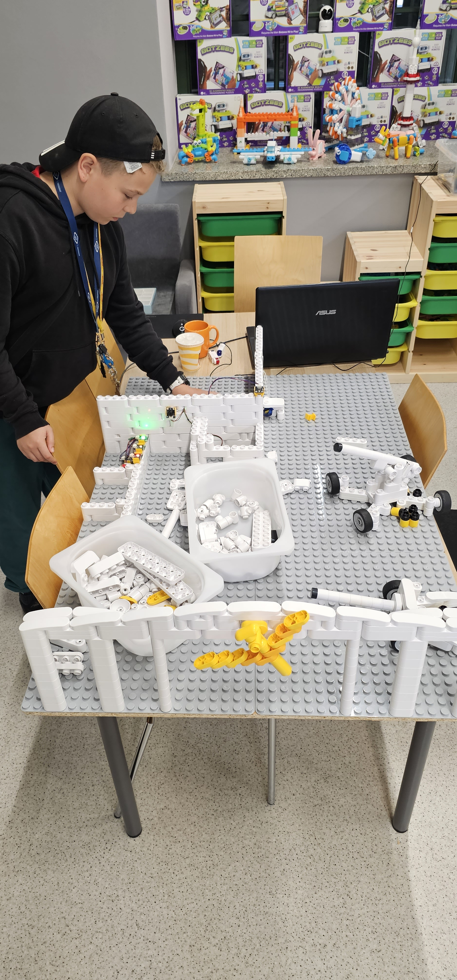
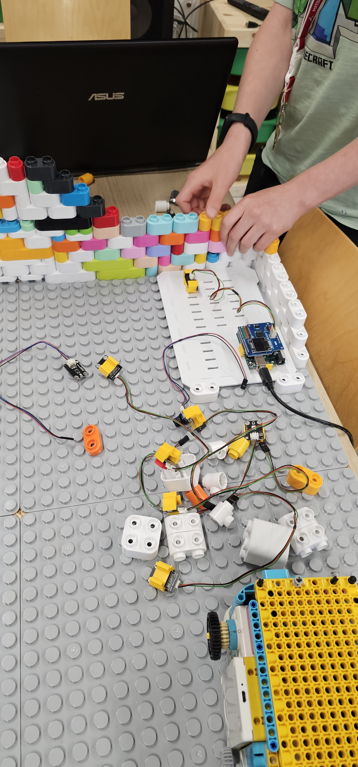
NAPAD NA BANK

Slide 21
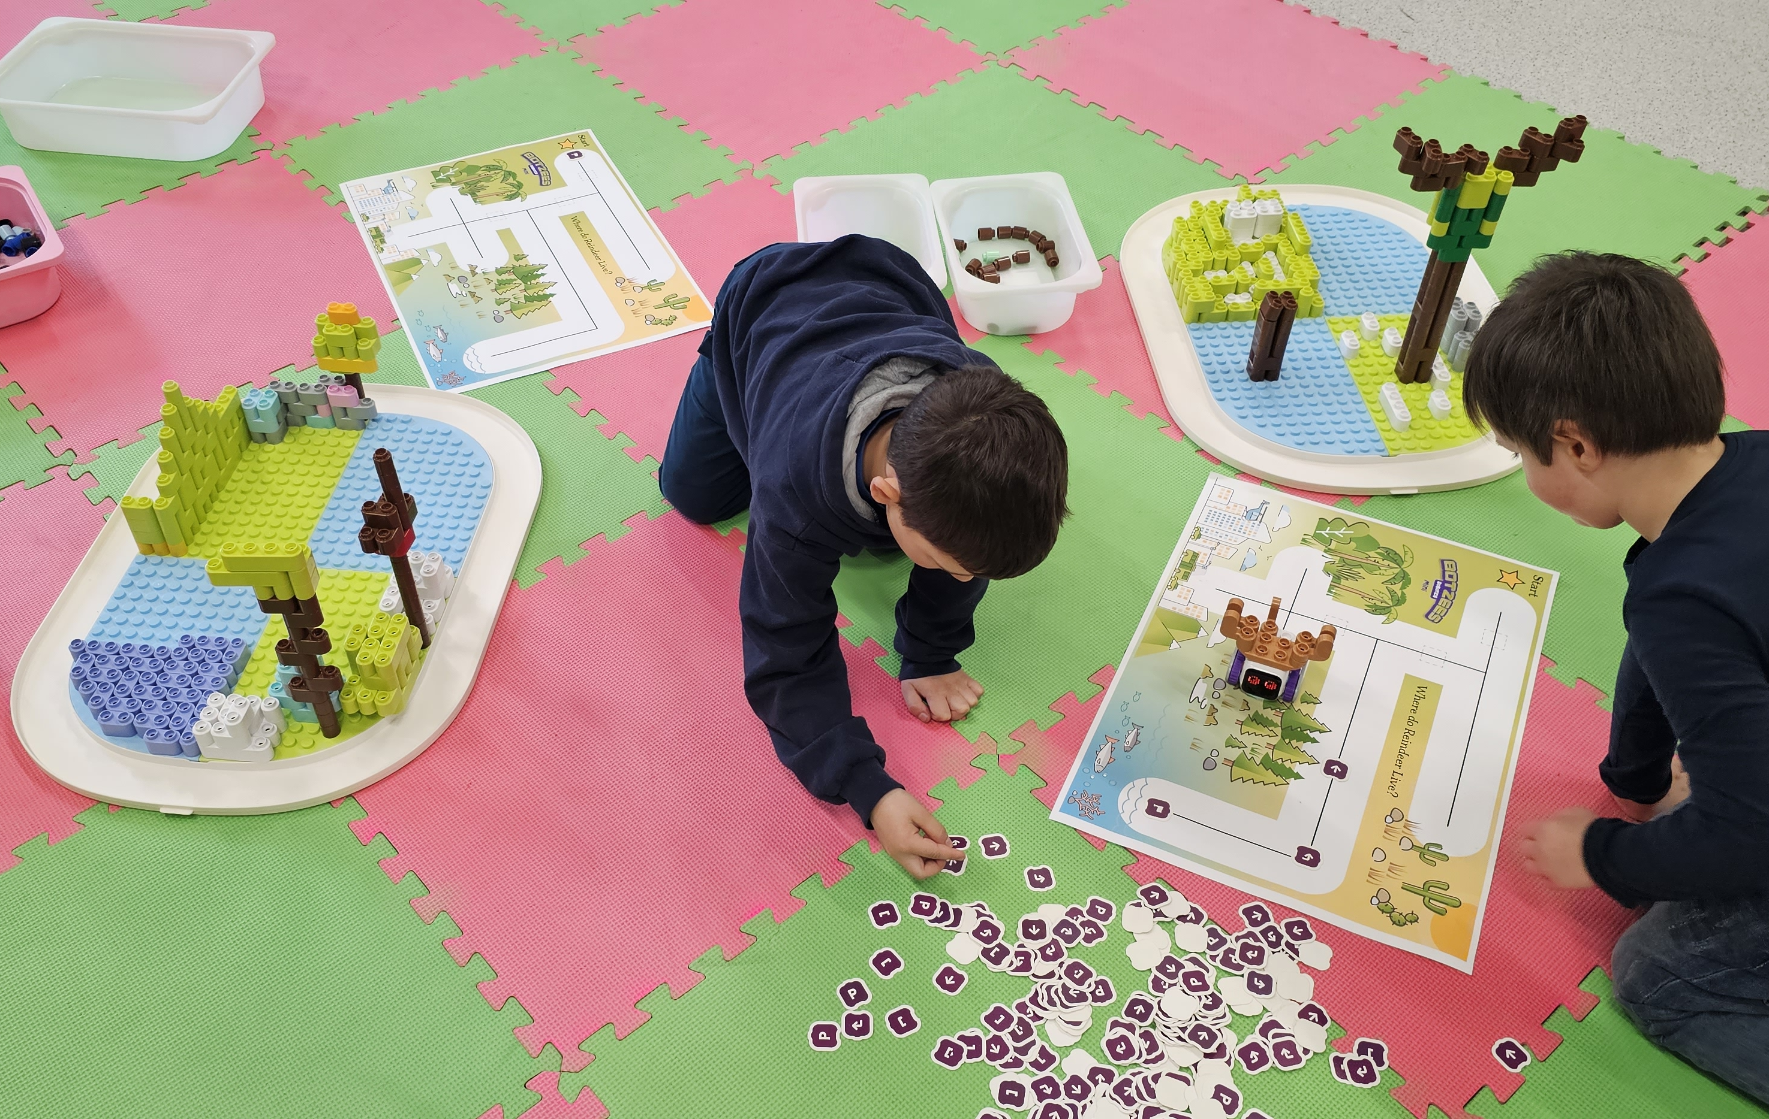
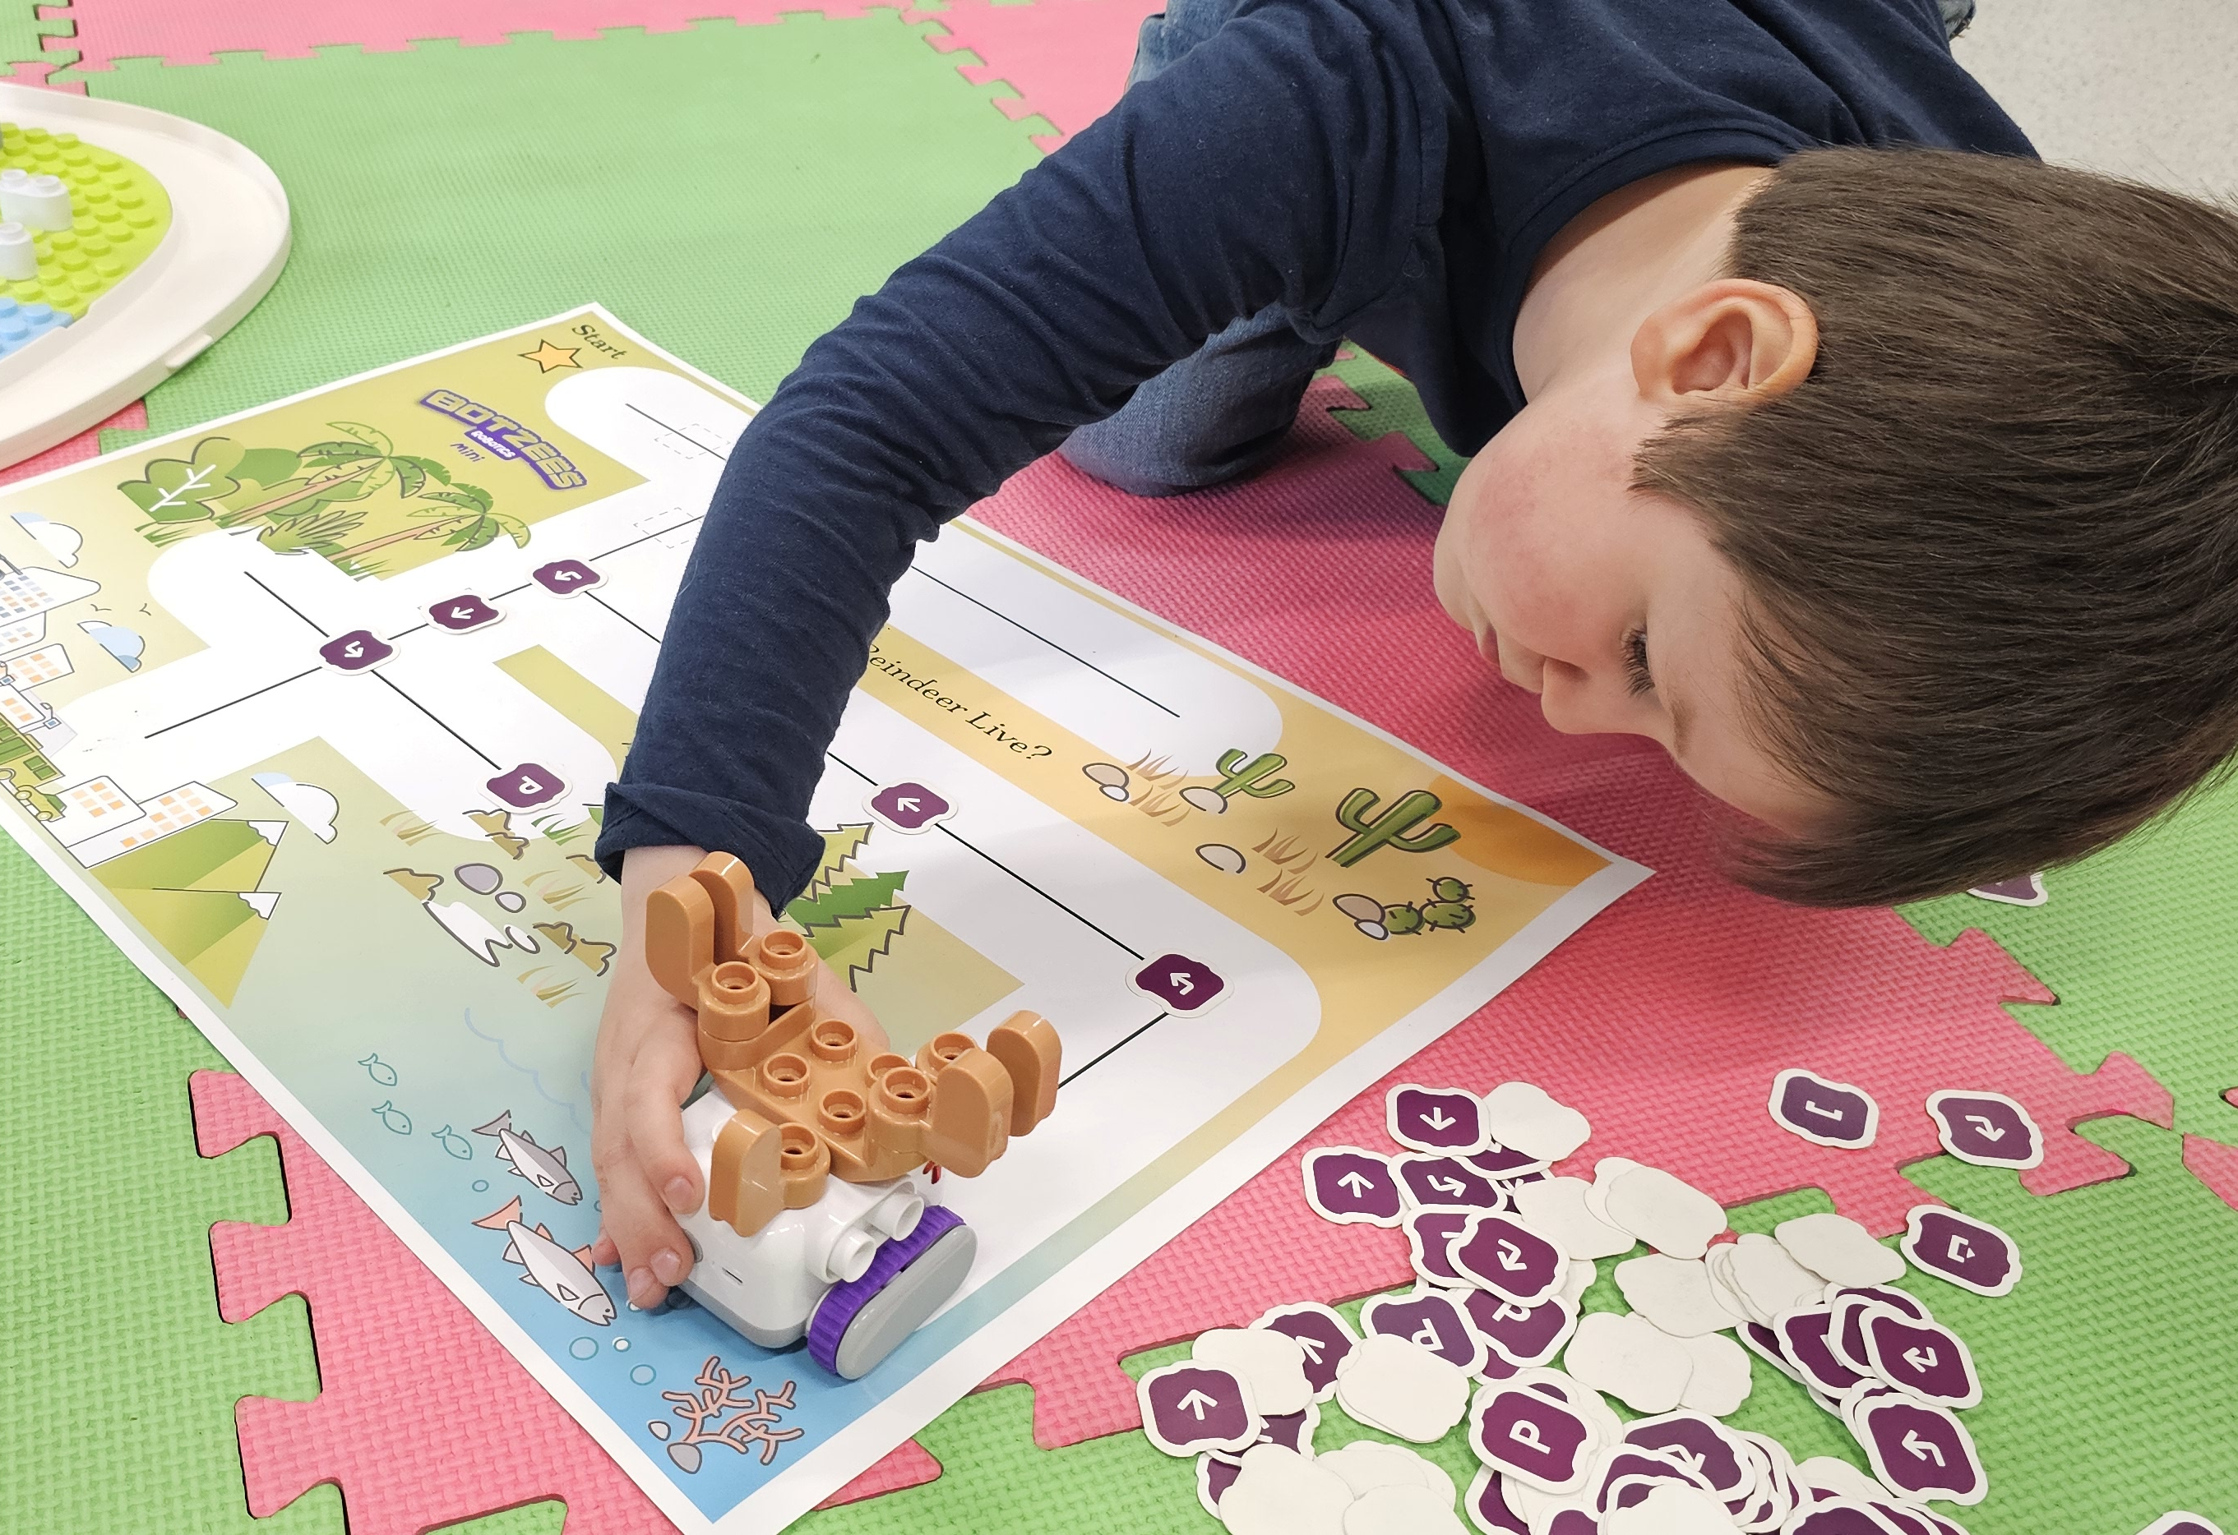
RENIFER TO TEŻ SSAK

Slide 22
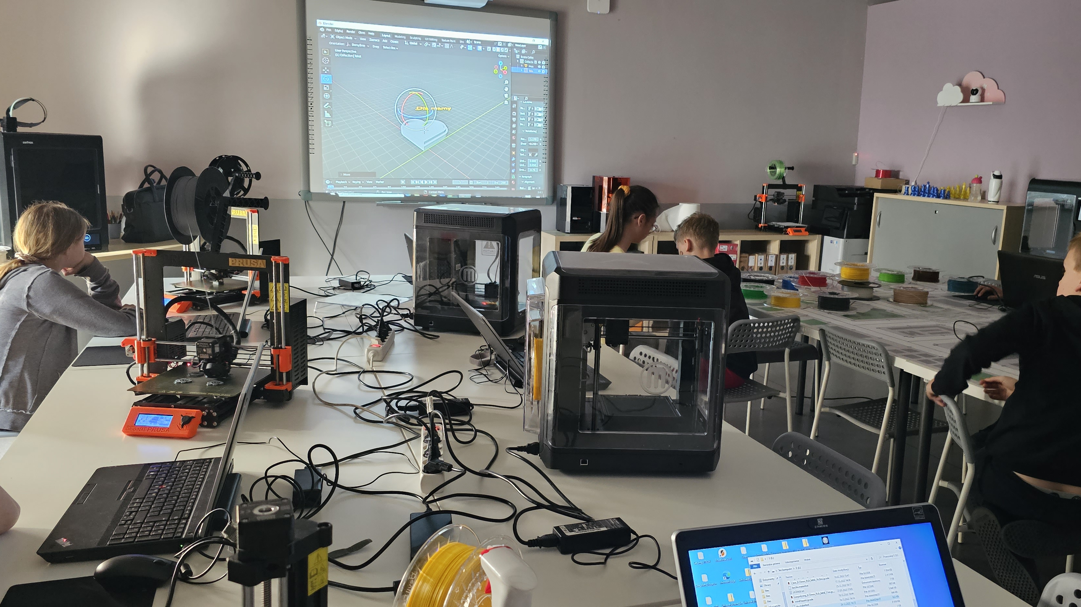

Slide 23
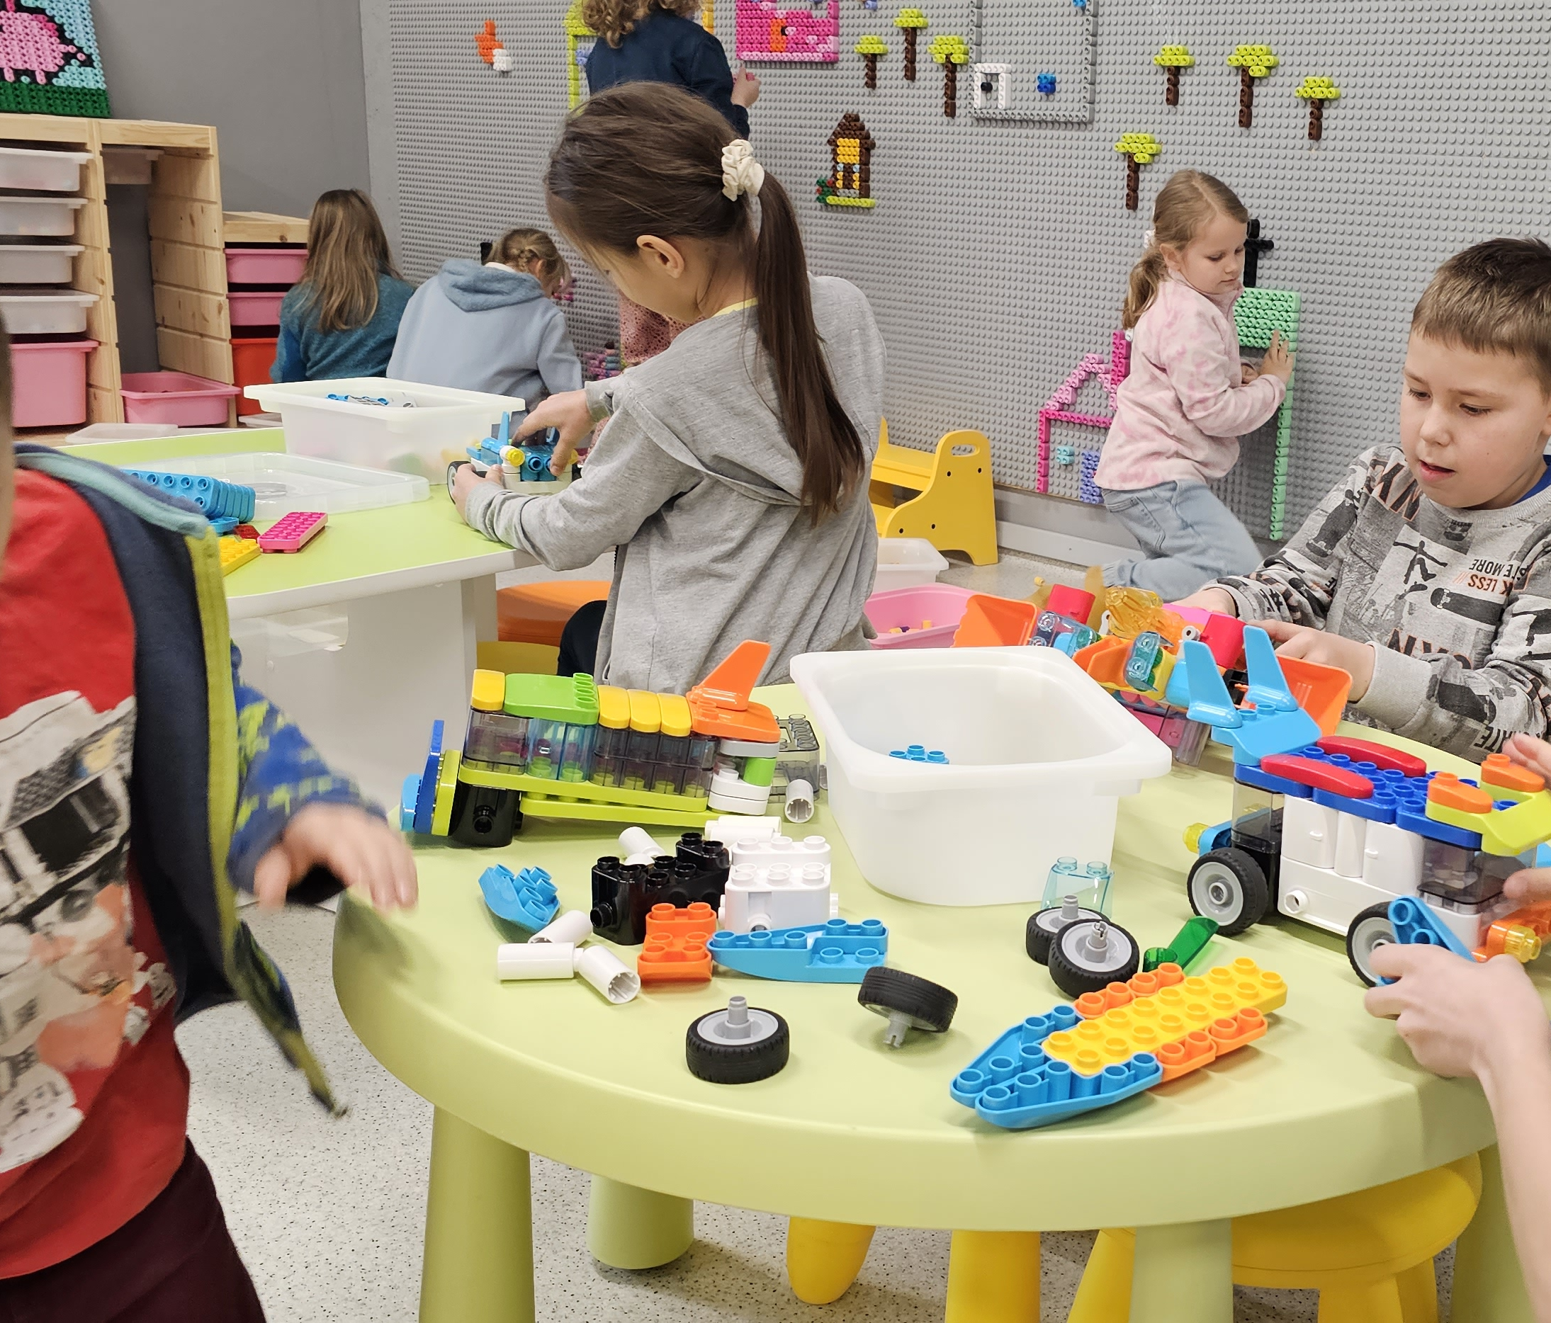
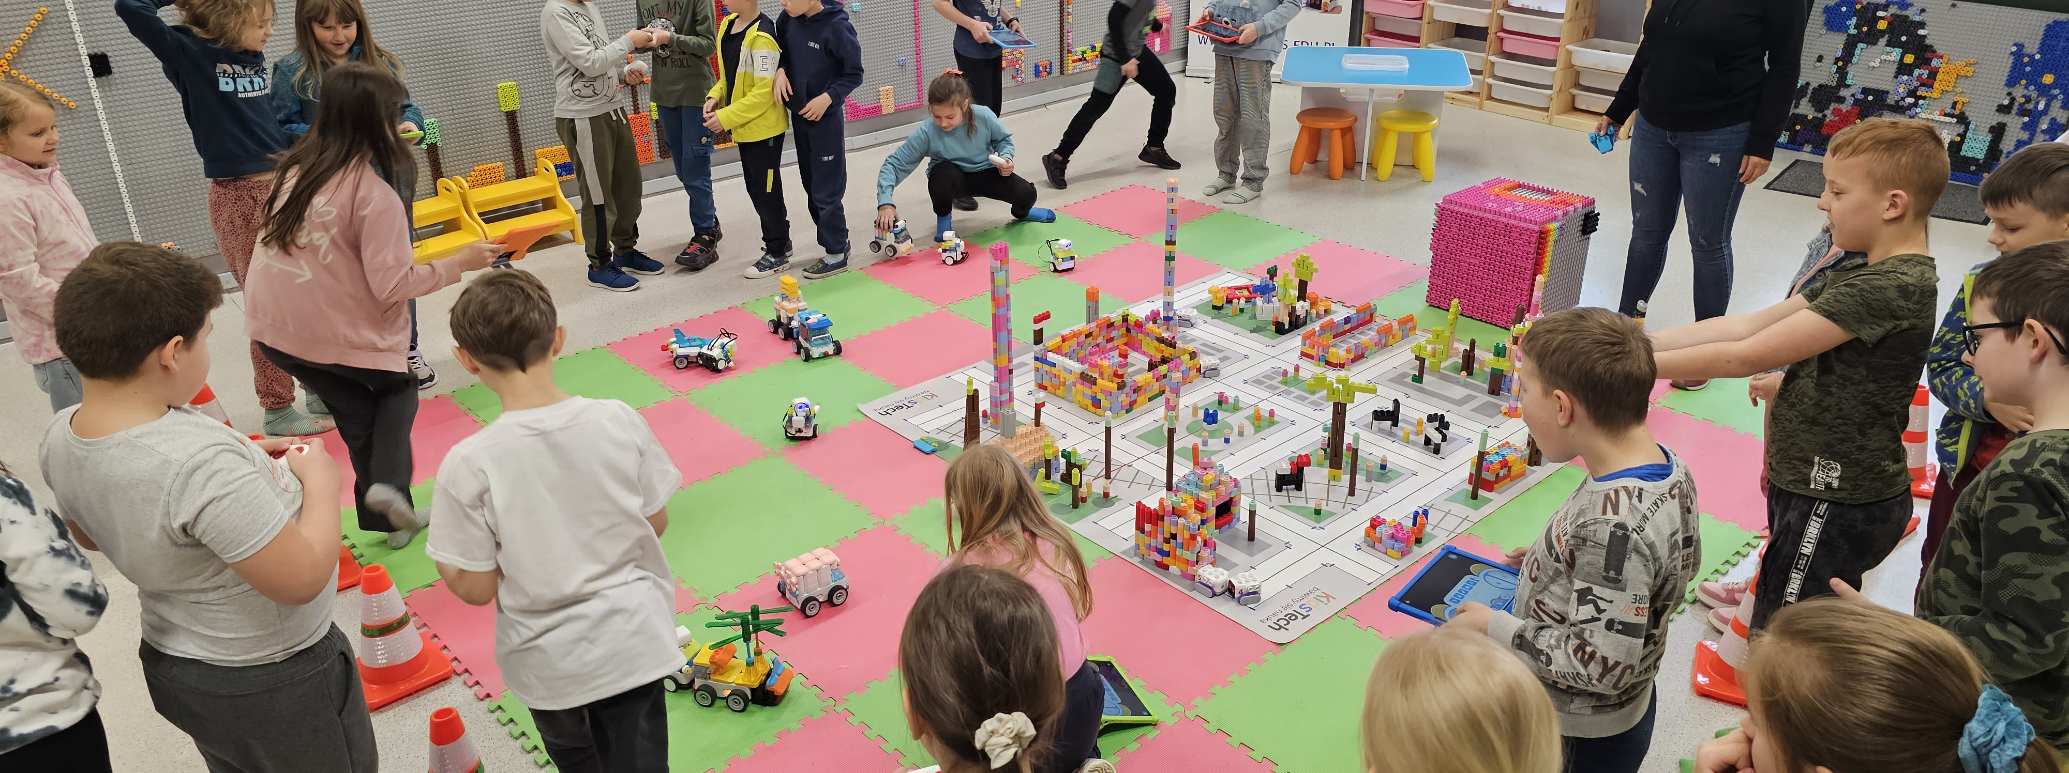
SMART CITY

Slide 24
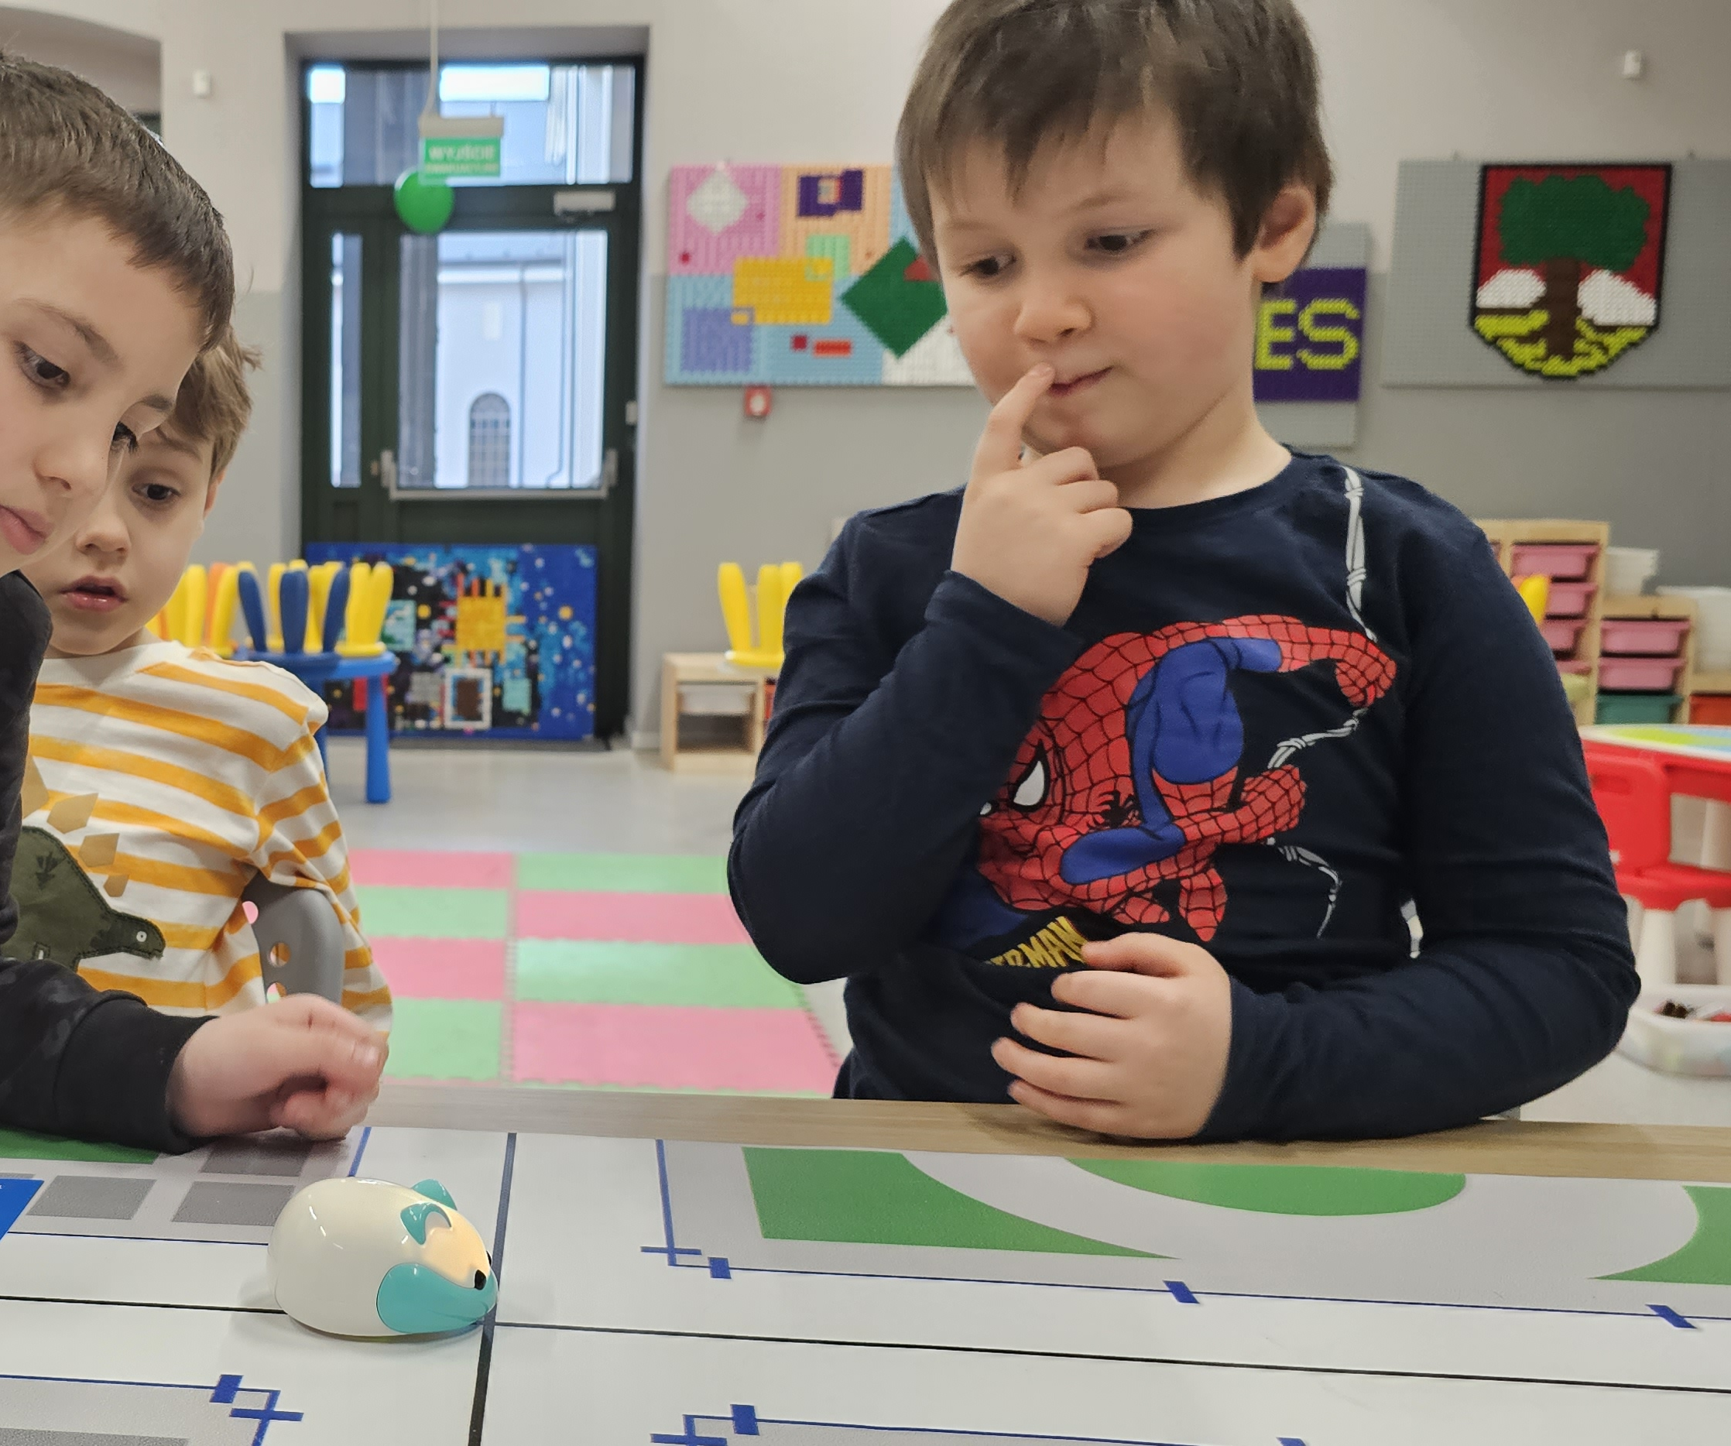
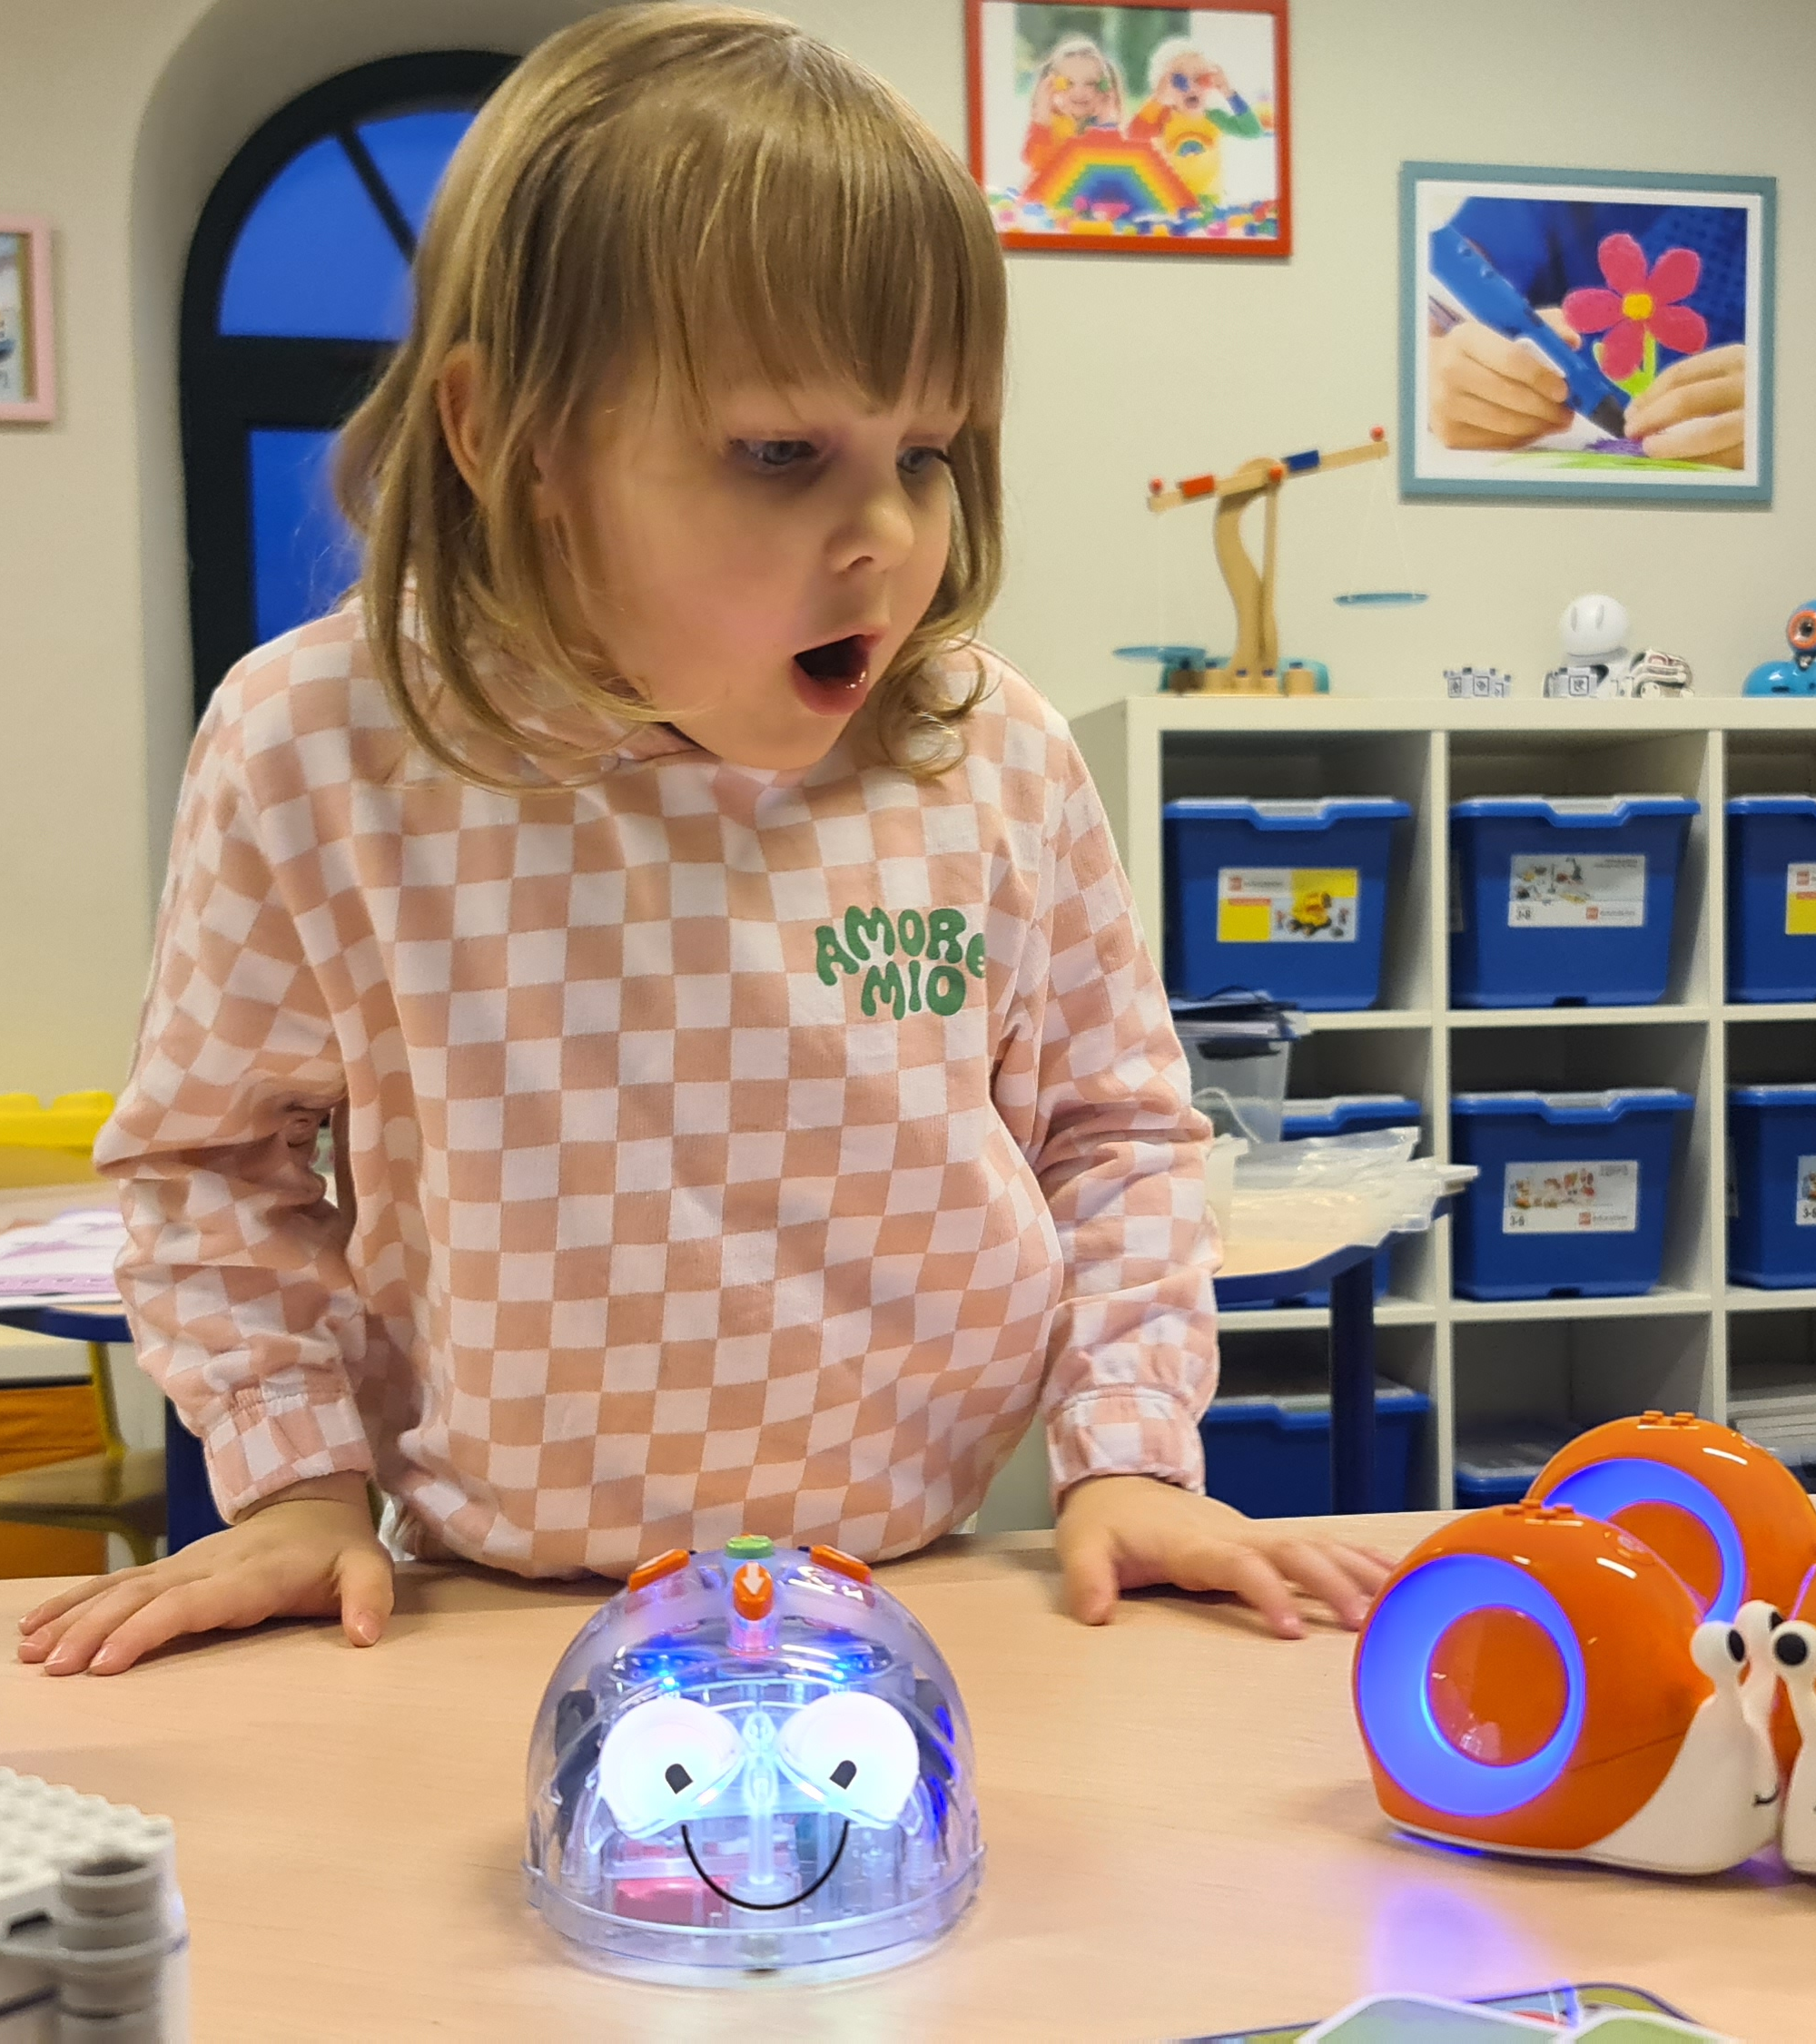
PROGRAMOWANIE

Slide 25
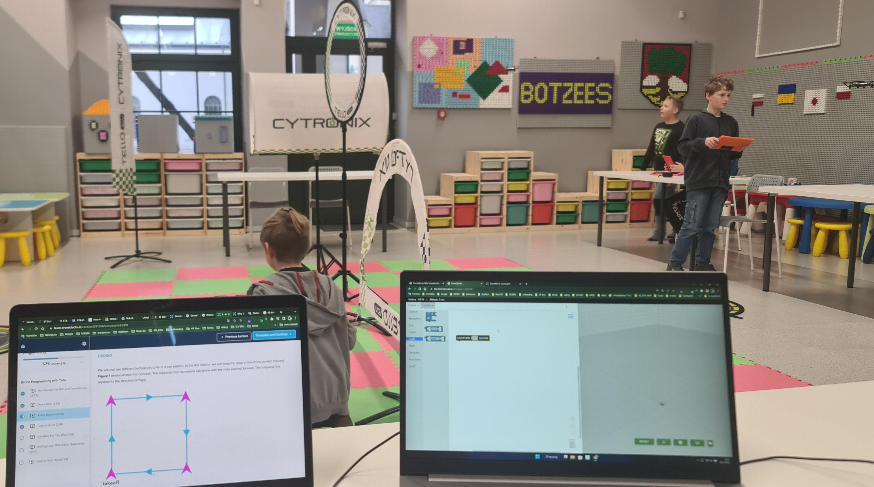
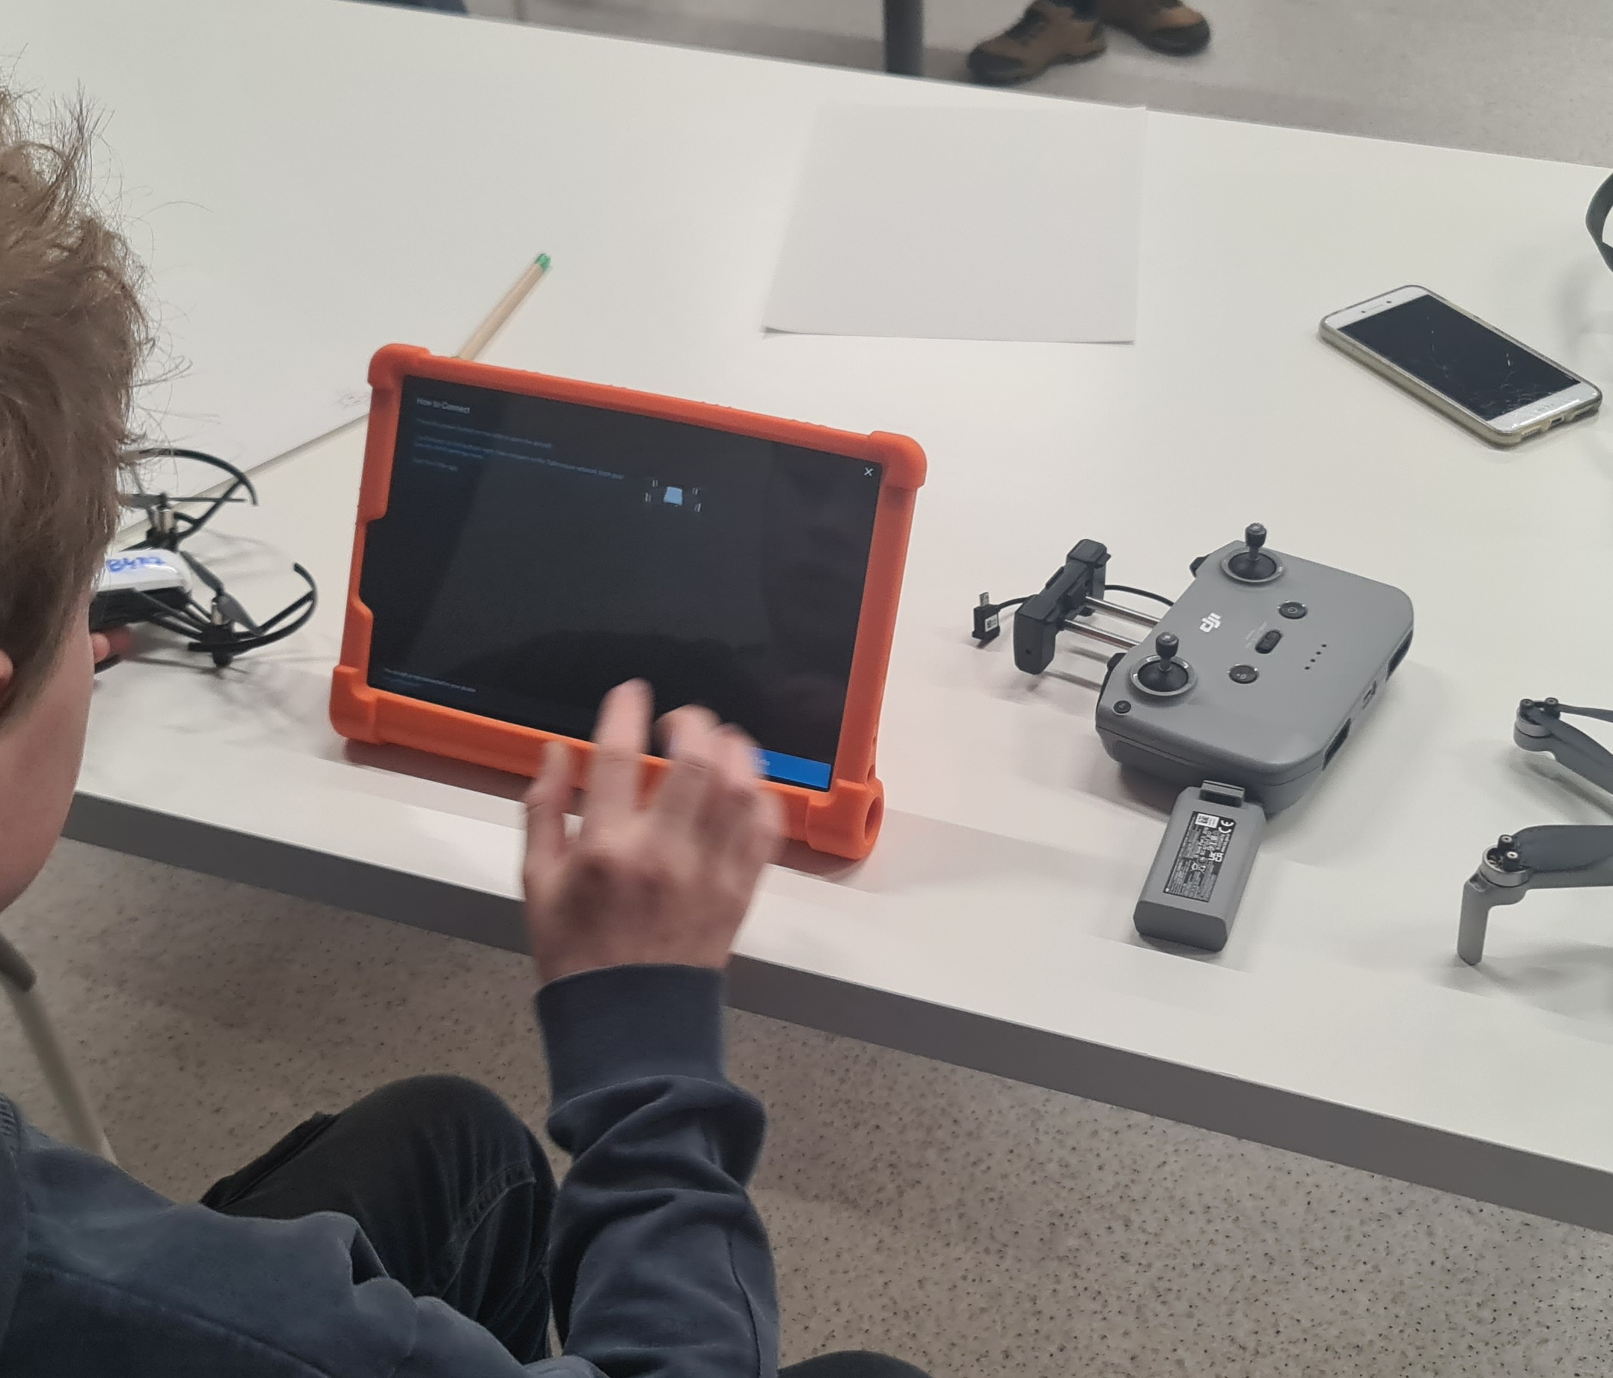
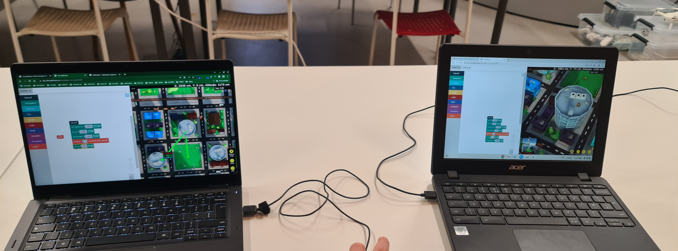
POMOC HUMANITARNA

